Slide 1
Применение современных
образовательных технологий
в формировании финансовой
грамотности обучающихся
начальной школы
Астрецова Надежда Владимировна,
руководитель НМЦ развития финансовой грамотности в СК, доцент кафедры начального образования СКИРО ПК и ПРО, кандидат педагогических наук

Slide 2
Обновленные ФГОС и ФОП
 | НОО | ООО | СОО
 | приказ Минпросвещения РФ № 286 от 31 мая 2021 г. | приказ Минпросвещения РФ № 287 от 31 мая 2021 г. | приказ Минпросвещения РФ № 732 от 12 августа 2022 г.
 | приказ Минпросвещения РФ № 372 от 18 мая 2023 г. | приказ Минпросвещения РФ № 370 от 18 мая 2023 г. | приказ Минпросвещения РФ № 371 от 18 мая 2023 г.

Slide 3
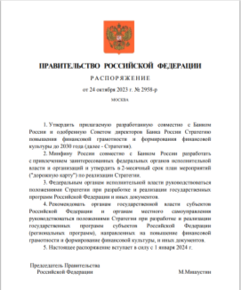
Стратегия повышения финансовой грамотности до 2030 г.
Финансовая грамотность – основные знания, умения и навыки, необходимые для принятия финансовых решений в целях достижения финансового благополучия и управления финансовыми рисками
Финансовая культура – ценности, установки и поведенческие практики граждан в финансовой сфере, зависящие от воспитания, уровня финансовой грамотности, опыта принятия финансовых решений, уровня развития финансового рынка и общественных институтов

Slide 4
< …обеспечение системного подхода к повышению финансовой грамотности и формированию финансовой культуры…>
Из Стратегии повышения финансовой грамотности до 2030 г.
Повышение финансовой грамотности обучающихся начальной школы
НАЧАЛЬНОЕ ОБЩЕЕ ОБРАЗОВАНИЕ
1. Повышение финансовой грамотности в рамках изучения математики и окружающего мира
2. Внеурочная деятельность
3. Предметные недели по финансовой грамотности
4. Работа с родителями

Slide 5
Повышение финансовой грамотности в процессе изучения математики
Разделы программы | Предметное содержание
2 класс
Числа и величины | Числа в пределах 100. Запись равенства, неравенства. Величины. Сравнение. Соотношение между единицами величины (в пределах 100), его применение для решения практических задач
Текстовые задачи | Расчетные задачи на увеличение/уменьшение величины на несколько единиц / в несколько раз
3 класс
Числа и величины | Стоимость (единицы – рубль, копейка); установление отношения «дороже/дешевле, на/в». Соотношение «цена, количество, стоимость» в практической ситуации
Текстовые задачи | Задачи на понимание смысла арифметических действий, отношений, зависимостей (купля-продажа, расчет времени, количества), на сравнение. Проверка решения и оценка полученного результата. Доля величины в практической ситуации; сравнение долей одной величины. Задачи на нахождение доли величины
4 класс
Текстовые задачи | Анализ зависимостей, характеризующих процессы: работы, купли-продажи и решение соответствующих задач. Задачи на установление времени, расчета количества, расхода, изменения. Задачи на нахождение доли величины, величины по ее доле
Математическая информация | Данные о реальных процессах и явлениях окружающего мира, представленные в разных форматах. Поиск информации в справочной литературе, сети Интернет. Запись информации в предложенной таблице, на столбчатой диаграмме. Правила безопасной работы с электронными источниками информации

Slide 6
Повышение финансовой грамотности
на уроках окружающего мира
Разделы программы | Предметное содержание
1 класс
Правила безопасной жизнедеятельности | Безопасность в сети Интернет (электронный дневник и электронные ресурсы школы) в условиях контролируемого доступа
2 класс
Правила безопасной жизнедеятельности | Безопасность в интернете (коммуникация в мессенджерах и социальных группах) в условиях контролируемого доступа
3 класс
Человек и общество | Семейный бюджет, доходы и расходы семьи. Значение труда в жизни человека и общества. Особенности труда людей родного края, их профессии
Правила безопасной жизнедеятельности | Безопасность в интернете (ориентирование в признаках мошеннических действий, защита персональной информации, правила коммуникации в мессенджерах и социальных группах) в условиях контролируемого доступа
4 класс
Правила безопасной жизнедеятельности | Безопасность в интернете (поиск достоверной информации, опознавание государственных образовательных ресурсов и детских развлекательных порталов) в условиях контролируемого доступа

Slide 7
Образовательные технологии в формировании основ финансовой грамотности
Технология проблемного обучения
Технология проектной деятельности
Технология исследовательской деятельности
Игровые технологии
ТЕХНОЛОГИИ ДЕЯТЕЛЬНОСТНОГО ТИПА

Slide 8
Формы организации учебных занятий: технология проблемного обучения
Использование проблемных методов обучения: проблемное изложение, частично-поисковый метод | развитие творческого и теоретического мышления у обучающихся, активизация познавательной деятельности
Учебная дискуссия | обмен взглядами по конкретной проблеме; упорядочивание и закрепление материала; определение уровня подготовки обучающихся и индивидуальных особенностей характера, мышления, темперамента

Slide 9
Этапы работы с кейсом
разработка проблемной ситуации;
оформление кейса – подбор иллюстраций, фотографий, макетов и других материалов;
показ кейса школьникам, предоставление времени для ознакомления с ним;
обсуждение с детьми проблемной ситуации, озвучивание задания;
самостоятельный поиск решения кейса детьми;
поддержка дискуссии в группах, помощь в оценке решения ситуаций, которые предлагают дети;
просмотр, проверка решения детей;
подведение итогов, рефлексия.

Slide 10
Формы организации учебных занятий: проектирование и исследование
Встречи со специалистами финансовых организаций и институтов | активизация познавательной деятельности обучающихся
Экскурсионная деятельность (музеи) | предпринимательства и меценатства, денег, музейно-экспозиционный фонд Банка России и министерства финансов; предприятия и объекты инфраструктуры города; учебные музеи образовательных организаций среднего и высшего профессионального образования

Slide 11
Проектное задание
Проектное зада­ние - дидактическое средство, обеспечивающее продуктивную деятельность школьника в проектировании

Slide 12
Структура проектного задания
Название темы проекта
Преамбула (или введение в проблемную ситуацию проекта)
Перечень заданий, необходимых для разрешения проблемы:
- на выдвижение предположения по проблеме;
- на поиск информации по теме;
- на создание продукта проекта.
4. Рефлексия («Сформулируй выводы»)

Slide 13
Проектное задание «Поход в магазин»
выбрать товар (сыр, хлеб, молоко, колбасу и т.д.),
сравнить его с аналогами (товары других производителей, другого сорта и т.п.),
узнать цену товара,
проверить срок годности,
оплатить покупку на кассе и посчитать сдачу

Slide 14
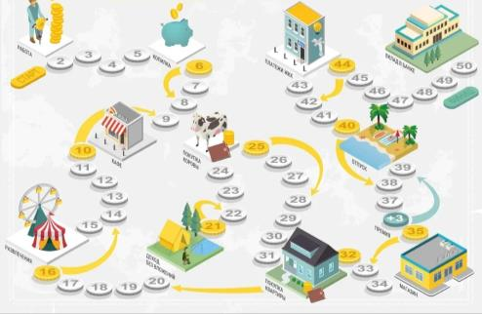
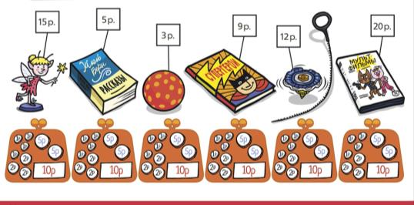
Формы организации учебных занятий:
игровые технологии
Деловые и ролевые игры | освоение типичных экономических ролей через участие в обучающих тренингах и играх, моделирующих ситуации реальной жизни

Slide 15
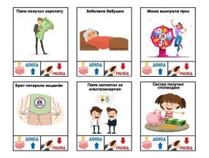
Формы организации учебных занятий:
игровые технологии
дидактическая цель ставится перед учащимися в форме игровой задачи;
учебная деятельность подчиняется правилам игры;
учебный материал используется в качестве её средства;
в учебную деятельность вводятся соревнования, которые способствуют переходу дидактических задач в разряд игровых;
успешное выполнение дидактического задания связывается с игровым результатом.

Slide 16
Игровые технологии
ИГРА как деятельность:
целеполагание
планирование
реализация цели
анализ результатов
ИГРА как процесс:
роли, взятые на себя играющими;
игровые действия;
замещение реальных вещей игровыми, условными;
реальные отношения между играющими;
сюжет

Slide 17
Игровые технологии
на уроках литературного чтения
Главный прием – применение игровых сценок
Цель игры: создавать условия для обучения детей обыгрыванию литературных текстов, поддерживать стремление самостоятельно искать информацию и интерпретировать её для формирования финансовых компетенций учащихся

Slide 18
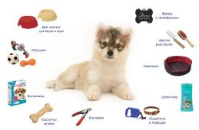
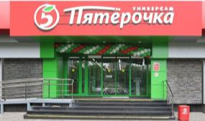
Игровые технологии
на уроках окружающего мира
Главный прием – применение сюжетно-ролевых игр
Цель уроков:
формирование первичных экономических представлений;
развитие экономического воспитание, социально-личностных качеств и ценностных ориентиров, необходимых для рационального поведения в сфере экономики

Slide 19
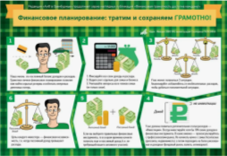
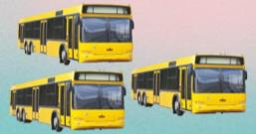
Игровые технологии
на уроках математики
Главный прием – решение контекстных задач
Цель игры:
создание «жизненно-имитационных» ситуаций, для описания или разрешения которых учащиеся используют различные предметные знаний и способы деятельности

Slide 20
Приглашаем к участию в мероприятиях
Прием статей и докладов производится по нескольким направлениям:
12. Перспективные направления в формировании финансовой грамотности
у детей дошкольного и школьного возраста

Slide 21
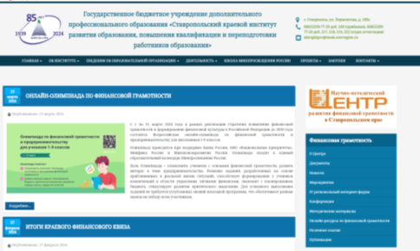
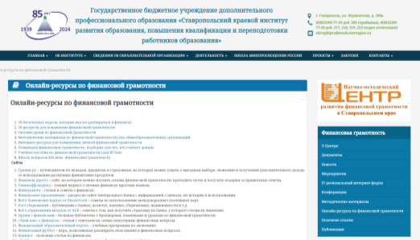
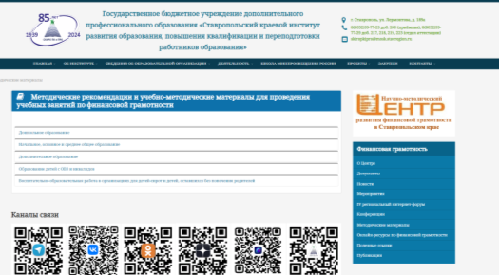
Ресурсы. Сайт СКИРО ПК и ПРО:
НМЦ развития финансовой грамотности

Slide 22
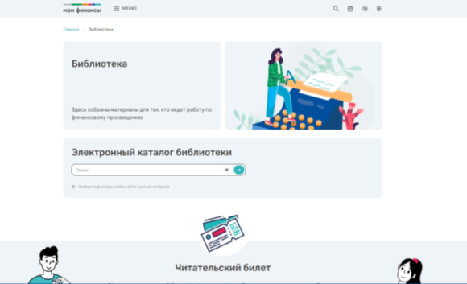
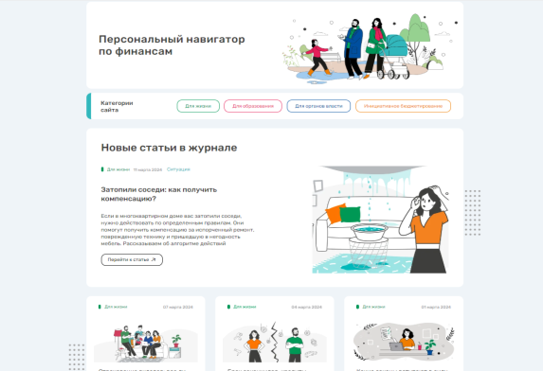
Сайт «Мои финансы» – доступ к мероприятиям федерального уровня

Slide 23
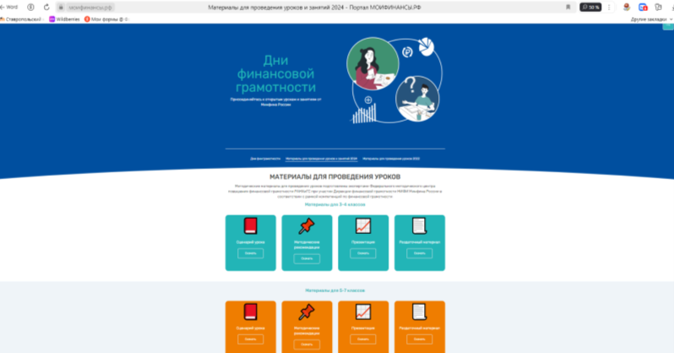
Сайт «Мои финансы» – материал для проведения уроков в 3-11 классах

Slide 24
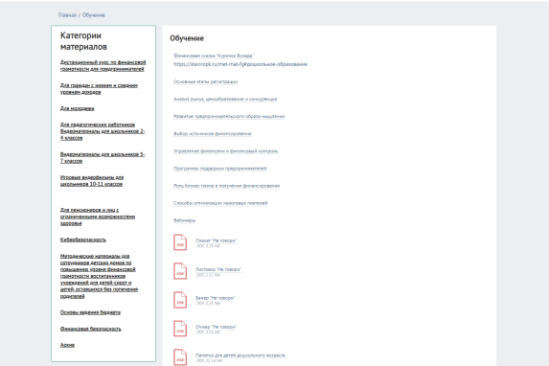
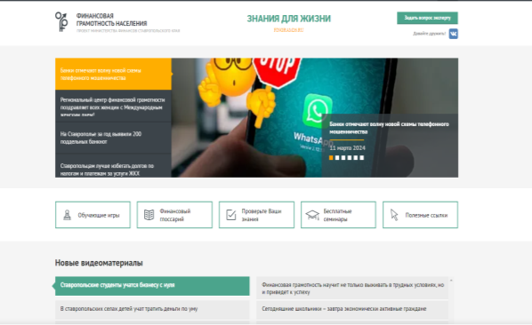
«Финансовая грамотность населения» – проект министерства финансов СК

Slide 25
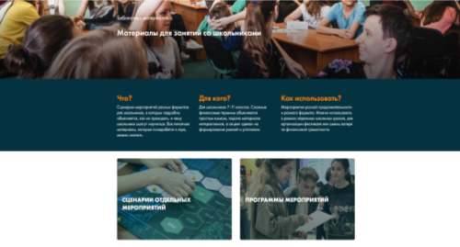
Ресурсы. Образовательные проекты ПАКК

Slide 26
Спасибо за внимание!
e-mail: fingsk@yandex.ru
тел.:(8652) 99-77-51 доб.514

